Slide 1
PERAN INSPEKTORAT UTAMA DALAM MENDUKUNG REFORMASI BIROKRASI
INSPEKTORAT UTAMA
7 AGUSTUS 2017

Slide 2
OUTLINE
1
Tujuan, Sasaran, Arah dan Kerangka Kebijakan RB
2
Ukuran Keberhasilan RB
3
Peran Inspektorat dalam Mendukung RB:
Mempertahankan Opini WTP
Meningkatkan Kapabilitas APIP
Meningkatkan Maturitas SPIP
Meningkatkan Akuntabilitas Kinerja
Penilaian Mandiri dan Monev RB

Slide 3
Tujuan dan Sasaran RB
Tujuan Jangka Panjang
Sasaran
Birokrasi yang Bersih & Akuntabel
Berintegritas tinggi, bersih dari praktek KKN, dan akuntabel pada publik
Birokrasi yang Efektif & Efisien
Menggunakan seluruh sumber daya yang dimiliki secara efektif dan efisien untuk kepentingan publik
Pelayanan Publik Berkualitas
Mampu memenuhi public needs
1
2
3
Pemerintahan Berbasis Kinerja
Prinsip 3E (Efektif, Efisien & Ekonomis)
Orientasi pada hasil (outcomes)
Penerapan SAKIP, berbasis elektronik
Kontribusi individu secara jelas terhadap pencapaian kinerja organisasi
Sumber: Peraturan Menteri PAN dan RB Nomor 11 Tahun 2015 tentang Road Map Reformasi Birokrasi 2015 – 2019.

Slide 4
Arah dan Kerangka Kebijakan Reformasi Birokrasi
Arah Kebijakan RB Nasional
Road Map
RB Instansi
Kondisi perlu untuk mewujudkan terlaksananya dimensi-dimensi pembangunan RPJMN 2015–2019: kepastian dan penegakan hukum, keamanan dan ketertiban, politik dan demokrasi serta tata kelola dan reformasi birokrasi.
Nawacita 2: Membangun tata kelola pemerintahan yang bersih, efektif, demokratis dan terpercaya.
Operasionalisasi RB secara terstruktur dan terukur:
Penterjemahan program area perubahan kedalam Road Map RB Instansi.
Penguatan peran dan koordinasi manajemen pelaksanaan RB (pengarah, pelaksana, agen perubahan dan assesor).
Monitoring dan evaluasi RB secara berkala.
4

Slide 5
Ukuran Keberhasilan Reformasi Birokrasi*
(Peran Inspektorat Dalam Mendukung RB)
Target RPJMN (2019) | Bappenas (Existing)
95% K/L | WTP
Level 3 | Level 3 dg. catatan
Level 3 | 2,8
85 | 76,23
80% K/L | Telah menerapkan
75 | 78,16
86 | Dalam proses self-ass oleh Biro SDM
3,4 | 3,24
9 | 9,6 (survei Menpan)
95 | 77 (survei Menpan)
100% K/L | N/A
Opini BPK
Kapabilitas APIP
Maturitas SPIP
Nilai AKIP
e-procurement
Sasaran 1:
Birokrasi bersih dan akuntabel
Indeks RB
Indeks Profesionalitas ASN
Indeks e-government
Sasaran 2:
Birokrasi efektif dan efisien
Indeks Integritas Nasional
Survei Kepuasan Masyarakat
% Kepatuhan UU Pelayanan Publik
Sasaran 3:
Pelayanan Publik Berkualitas
* Diolah dari PerMen PANRB Nomor 11 Tahun 2015 tentang Road Map RB 2015-2019

Slide 6
Mempertahankan Opini BPK atas Laporan Keuangan
1
Opini BPK
Jumlah Satker

Slide 7
Meningkatkan Kapabilitas APIP (1/2)
2
Tujuan
Target Nasional
Dasar Hukum
Meningkatkan kualitas manajemen pengawasan internal dengan pendekatan Internal Audit Capacity Model (IACM)
RPJMN tahun 2015-2019: Aparat Pengawasan Intern Pemerintah (APIP) mencapai tingkat kapabilitas level 3 pada tahun 2019
Perka BPKP Nomor 6 Tahun 2015 tentang Grand Design Peningkatan Kapabilitas Aparat Pengawasan Intern Pemerintah Tahun 2015-2019

Slide 8
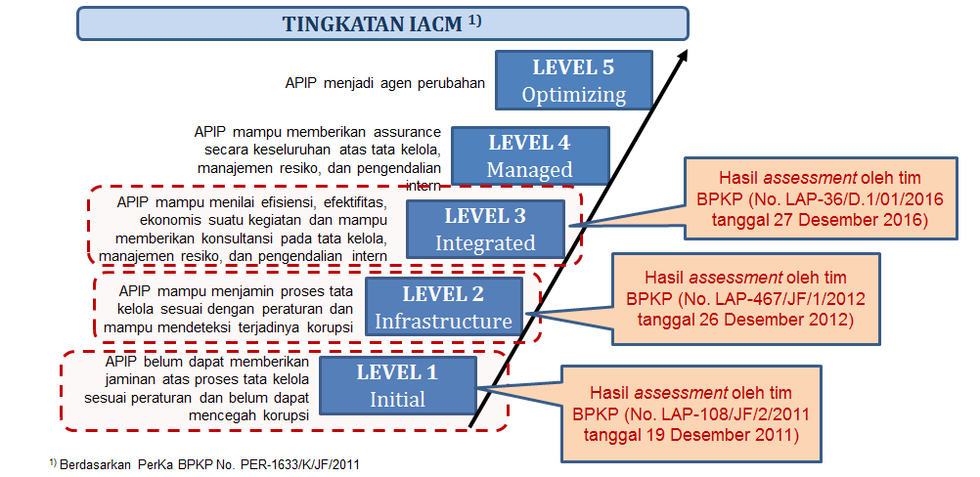
Meningkatkan Kapabilitas APIP (2/2)
2
TINGKAT KAPABILITAS APIP (IACM) ¹⁾
Hasil penilaian mandiri yang dilakukan oleh IU dan divalidasi oleh tim BPKP, telah mencapai
Level 3 (integrated) dengan catatan. Untuk Mencapai Level 3 Penuh, diperlukan:
Kuantitas & Kualitas SDM Inspektorat.
Audit Kinerja.
Revisi SOP Pemantauan Tindak Lanjut Hasil Pengawasan.
SOP mengenai penilaian risiko dan pengendaliannya.

Slide 9
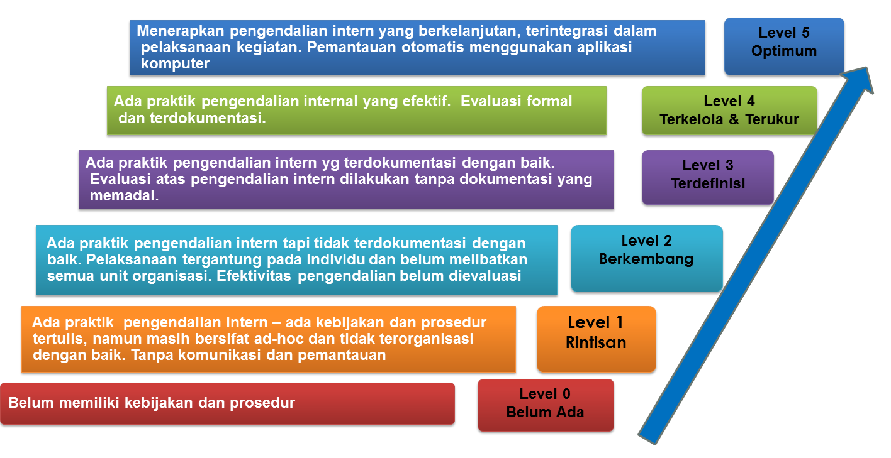
Meningkatkan Maturitas SPIP
3
SKOR 2016
= 2,8173
Level 3
Target RPJMN
Sudah dilaksanakan
Akan dilaksanakan
Satgas Kementerian
Pedoman penilaian Risiko
Pembentukan Satgas Eselon I
Penyusunan Peta Risiko Kementerian
Penyusunan Peta Risiko UKE I dan II
Penanggung Jawab: Sesmen PPN/Sestama
Ketua Satgas:
Karo Umum

Slide 10
Meningkatkan Akuntabilitas Kinerja (1/2)
4
Perencanaan Strategis (Perencanaan KINERJA)
Perjanjian KINERJA
Pelaksanaan Program Kegiatan
Pengukuran KINERJA
Pelaporan KINERJA (LKj)
Evaluasi Internal
Capaian KINERJA
Sistem Akuntabilitas Kinerja
Instansi Pemerintah
SAKIP
Dasar Hukum:
Peraturan Presiden No. 29 Tahun 2014 tentang Sistem Akuntabilitas Kinerja Instansi Pemerintah (SAKIP)
Peraturan Menteri PAN dan RB No. 12 Tahun 2015 tentang Pedoman Evaluasi atas Implementasi SAKIP

Slide 11
Meningkatkan Akuntabilitas Kinerja (2/2)
4
2010
2011
2012
2013
2014
2015
2016
Rekomendasi/
Area Perbaikan
Skor Evaluasi AKIP
oleh Tim MenPANRB
76,23
Pemanfaatan Renstra sebagai rujukan: penyusunan RKA, Perjanjian Kinerja, Rencana Aksi.
Cascading dan pengukuran kinerja sampai dengan level individu.
Pemantauan kinerja kegiatan dan anggaran secara terpadu dan berbasis elektronik.
Meningkatkan kualitas penyajian dan analisis data capaian kinerja dalam Laporan kinerja (LKj).
Meningkatkan kualitas evaluasi AKIP dan memanfaatkannya sebagai feedback perbaikan manajemen kinerja.
76,13
75,19
72,07
65,43
65,33
60,11

Slide 12
Penilaian Mandiri Pelaksanaan Reformasi Birokrasi (PMPRB) & Monitoring dan Evaluasi Reformasi Birokrasi
5
Merupakan instrumen penilaian kemajuan pelaksanaan Reformasi Birokrasi yang dilakukan secara mandiri (self-assessment) oleh K/L/Pemda.
Tujuan: sebagai media informasi mengenai perkembangan pelaksanaan RB dan upaya perbaikan yang dilakukan.
Hasil PMPRB disampaikan kepada Kemen. PAN dan RB secara online setiap tahun melalui website https://pmprb.menpan.go.id selambatnya akhir April setiap tahunnya.
Kemen. PPN/Bappenas telah menyampaikan hasil PMPRB online kepada Kemen. PAN dan RB tanggal 28 April 2017 dengan capaian nilai sebesar 90,94 (AA/Istimewa).
Tim MenPANRB akan melakukan evaluasi terhadap hasil PMPRB instansi pada kisaran bulan Agustus s.d November setiap tahunnya, dan akan menghasilkan Indeks RB K/L/D.

Slide 13
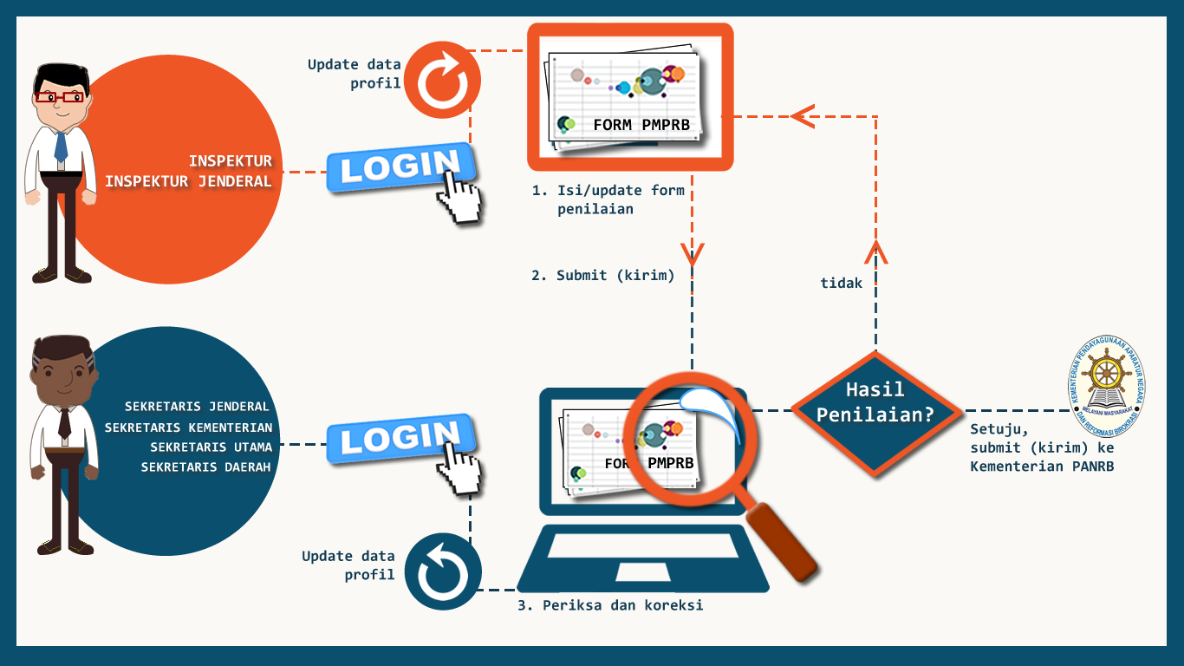
Alur Proses PMPRB Online
PMPRB dilakukan oleh Tim Penilai (Tim Asesor) yang dikoordinasikan oleh Inspektur Utama (APIP).
Tim Asesor terdiri dari perwakilan seluruh UKE I.
2
Tahap I
Inspektur mengkoordinasikan PMPRB dan pengisian kertas kerja.
Inspektur mengirimkan hasil penilaian kepada Sesmen.
Tahap II
Sesmen memeriksa hasil penilaian. Jika kurang sesuai dikirimkan kembali kepada Inspektur untuk diperbaiki.
Inspektur memperbaiki hasil penilaian dan mengikirimkan kembali kepada Sesmen.
Tahap III
Sesmen menyampaikan hasil PMPRB final kepada Kemen. PAN dan RB.
1
3

Slide 14
Capaian Indeks Reformasi Birokrasi
89,26
92,11
91,25
90,94
MANAJEMEN PERUBAHAN
PENATAAN PERUNDANG-UNDANGAN
78,16
?
PENATAAN ORGANISASI
74,78
67,57
AKUNTABILITAS
KINERJA
AREA PERUBAHAN
REFORMASI BIROKRASI
TATA
LAKSANA
PELAYANAN
PUBLIK
MANAJEMEN
SDM ASN
PENGAWASAN
2014
2015
2016
2017
Penilaian Self-Assessment
Penilaian Tim MenPANRB
14

Slide 15
Nilai PMPRB 2016 dan 2017
KOMPONEN | Nilai Maks | 2016 |  | 2017 |  | Rencana Aksi
 |  | Self-Ass | Eksternal | Self-Ass | Eksternal
A. PENGUNGKIT
Manajemen Perubahan | 5,00 | 5,00 | 3,95 | 4,93 |  | Revisi Road Map Reformasi Birokrasi
Penataan Peraturan Per-UU | 5,00 | 5,00 | 3,13 | 5,00 |  | Harmonisasi per-UU
Penataan & Penguatan Organisasi | 6,00 | 6,00 | 5,00 | 6,00 |  | Evaluasi SOTK
Penataan Tatalaksana | 5,00 | 4,75 | 3.76 | 4,42 |  | Pemetaan proses bisnis organisasi Pengembangan e-government
Penataan Sistem Manajemen SDM | 15,00 | 14,22 | 12,23 | 14,46 |  | Penetapan dan penilaian kinerja individu
Peningkatan Akuntabilitas Kinerja | 6,00 | 5,80 | 4,39 | 6,00 |  | Penguatan SAKIP
Penguatan Pengawasan | 12,00 | 11,65 | 8,29 | 11,46 |  | Penguatan SPIP Rencana pemb. Zona Integritas Penguatan kapabilitas APIP
Peningkatan Pelayanan Publik | 6,00 | 6,00 | 4,50 | 5,75 |  | Pelayanan publik berbasis IT
TOTAL PENGUNGKIT | 60,00 | 58,42 | 45,25 | 58,03
HASIL
Kapasitas & Akuntabilitas Kinerja Nilai AKIP Survei Internal Kapasitas Organisasi | 20,00 | 15,56 | 16,42 | 16,42 |  | Meningkatkan nilai AKIP
Pemerintah Bersih dan Bebas KKN Opini BPK Survei Eksternal Persepsi Korupsi | 10,00 | 9,27 | 8,72 | 8,72 |  | Mempertahankan Opini WTP
Kualitas Pelayanan Publik - Survei Eksternal Kualitas Pelayanan | 10,00 | 8,00 | 7,77 | 7,78 |  | Identifikasi pelayanan publik dan kebutuhan stakeholders
TOTAL HASIL | 40,00 | 32,82 | 32,91 | 32,92
INDEKS REFORMASI BIROKRASI | 100 | 91,25 | 78,16 | 90,94

Slide 16
Hasil Survei Reformasi Birokrasi (1/2)
Survei Internal Integritas Organisasi
No. | Komponen | Indeks
1. | Budaya organisasi dan sistem anti-korupsi | 3,83
2. | Integritas terkait pengelolaan SDM | 3,83
3. | Integritas terkait pengelolaan anggaran | 3,81
4. | Integritas kesesuaian perintah atasan dengan aturan dan norma | 3,89
 | Rata-rata | 3,84
Rata-rata hasil survei internal sebesar 3,84 dalam skala 4 (96%), terjadi peningkatan dari hasil survei tahun 2015 sebesar 3,24 (81%).
Indeks ideal sesuai dengan Peraturan Menteri PAN dan RB Nomor 52 Tahun 2014 adalah 3,6 (90%).
Hasil menunjukkan bahwa persepsi para pegawai di lingkungan Kementerian PPN/Bappenas terhadap kualitas penerapan sistem integritas internal sangat baik.
* Dilakukan oleh Tim Evaluasi MenPANRB pada tahun 2016

Slide 17
Hasil Survei Reformasi Birokrasi (2/2)
Survei Eksternal Pelayanan Publik
Hasil survei sebesar 3,11, terjadi penurunan dari hasil survei tahun 2015 sebesar 3,2.
Gap terkecil (memuaskan): penanganan pengaduan, saran dan masukan.
Gap terbesar (perlu perbaikan): kompetensi petugas pelaksana/sistem.
Kepuasan Terendah: produk/jasa spesifikasi.
* Dilakukan oleh Tim Evaluasi MenPANRB pada tahun 2016

Slide 18
Rekomendasi
(Area Perbaikan)
Penguatan peran agent of change melalui pembinaan serta pemantauan pelaksanaan tugas agen bagi perubahan di unit kerja masing-masing.
Menetapkan quick wins dengan output yang jelas dan berdampak terhadap kinerja organisasi.
Melakukan harmonisasi peraturan perundang-undangan secara berkala dan menyeluruh.
Merancang peta proses bisnis yang menggambarkan keterkaitan antar fungsi yang dimiliki organisasi.
Menetapkan kinerja individu dan melakukan penilaian kinerja individu seluruh pegawai, kemudian hasilnya dijadikan dasar untuk pengembangan karir pegawai.
Meningkatkan kapabilitas APIP dan maturitas SPIP.
Melakukan tindak lanjut seluruh pengaduan pelayanan.
Meningkatkan pelayanan prima berbasis teknologi informasi.

Slide 19
Key Success RB
Koordinasi
Sasaran
Tujuan
Visi, Misi
Program
Kerjasama
Komunikasi
KOMITMEN
Tanggungjawab
19

Slide 20
TERIMA KASIH

Slide 21
Persandingan Nilai RB Kemen. PPN/Bappenas (Self-Assesment dan Tim Eksternal 2014 s.d 2016)
KOMPONEN | Nilai Maks | 2014 |  | 2015 |  | 2016
 |  | Self-Ass | Eksternal | Self-Ass | Eksternal | Self-Ass | Eksternal
A. PENGUNGKIT
Manajemen Perubahan | 5,00 | 4,71 | 4,69 | 5,00 | 3,84 | 5,00 | 3,95
Penataan Peraturan Per-UU | 5,00 | 4,38 | 2,71 | 4,38 | 3,13 | 5,00 | 3,13
Penataan & Penguatan Organisasi | 6,00 | 6,00 | 6,00 | 6,00 | 4,83 | 6,00 | 5,00
Penataan Tatalaksana | 5,00 | 4,26 | 3,36 | 4,26 | 3,60 | 4,75 | 3.76
Penataan Sistem Manajemen SDM | 15,00 | 13,45 | 12,36 | 14,11 | 11,30 | 14,22 | 12,23
Peningkatan Akuntabilitas Kinerja | 6,00 | 5,80 | 4,40 | 5,80 | 4,35 | 5,80 | 4,39
Penguatan Pengawasan | 12,00 | 9,36 | 6,68 | 11,59 | 7,64 | 11,65 | 8,29
Peningkatan Pelayanan Publik | 6,00 | 5,80 | 4,61 | 6,00 | 4,25 | 6,00 | 4,50
TOTAL PENGUNGKIT | 60,00 | 53,75 | 44,10 | 57,12 | 42,92 | 58,42 | 45,25
HASIL
Kapasitas & Akuntabilitas Kinerja | 20,00 | 15,71 | 11,98 | 15,33 | 15,56 | 15,56 | 16,42
Pemerintah Bersih dan Bebas KKN | 10,00 | 10,00 | 6,50 | 9,84 | 8,30 | 9,27 | 8,72
Kualitas Pelayanan Publik | 10,00 | 9,80 | 5,00 | 9,83 | 8,00 | 8,00 | 7,77
TOTAL HASIL | 40,00 | 35,51 | 23,48 | 34,99 | 31,86 | 32,82 | 32,91
INDEKS REFORMASI BIROKRASI | 100 | 89,26 | 67,57 | 92,11 | 74,78 | 91,25 | 78,16
21

Slide 23
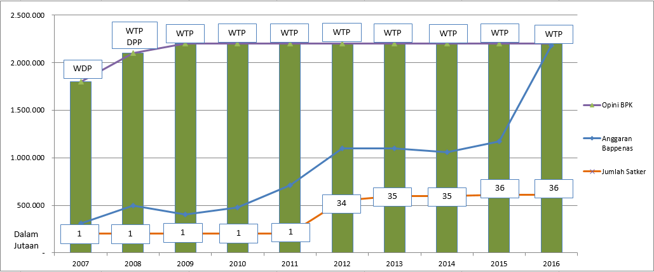
Mempertahankan Opini BPK atas Laporan Keuangan
1

Slide 24
Nilai Self-Assessment RB Kemen. PPN/Bappenas (PMPRB 2017, disandingkan dengan nilai 2016)
KOMPONEN | Nilai Maks | 2016 |  | 2017 |  | Rencana Aksi
 |  | Nilai | % | Nilai | %
A. PENGUNGKIT
Manajemen Perubahan | 5,00 | 5,00 | 100,00 | 4,93 | 98,68 | Revisi Road Map Reformasi Birokrasi
Penataan Peraturan Per-UU | 5,00 | 5,00 | 100,00 | 5,00 | 100,00 | Harmonisasi per-UU
Penataan & Penguatan Organisasi | 6,00 | 6,00 | 100,00 | 6,00 | 100,00 | Evaluasi SOTK
Penataan Tatalaksana | 5,00 | 4,75 | 95,00 | 4,42 | 88,45 | Pemetaan proses bisnis organisasi Pengembangan e-government
Penataan Sistem Manajemen SDM | 15,00 | 14,23 | 94,83 | 14,46 | 96,39 | Penetapan dan penilaian kinerja individu
Peningkatan Akuntabilitas Kinerja | 6,00 | 5,80 | 96,67 | 6,00 | 100,00 | Penguatan SAKIP
Penguatan Pengawasan | 12,00 | 11,65 | 97,09 | 11,46 | 95,50 | Penguatan SPIP Rencana pemb. Zona Integritas Penguatan kapabilitas APIP
Peningkatan Pelayanan Publik | 6,00 | 6,00 | 100,00 | 5,75 | 95,83 | Pelayanan publik berbasis IT
TOTAL PENGUNGKIT | 60,00 | 58,43 | 97,37 | 58,03 | 96,71
HASIL
Kapasitas & Akuntabilitas Kinerja Nilai AKIP Survei Internal Kapasitas Organisasi | 20,00 | 15,56 | 77,78 | 16,42 | 82,10 | Meningkatkan nilai AKIP
Pemerintah Bersih dan Bebas KKN Opini BPK Survei Eksternal Persepsi Korupsi | 10,00 | 9,27 | 92,65 | 8,72 | 87,23 | Mempertahankan Opini WTP
Kualitas Pelayanan Publik - Survei Eksternal Kualitas Pelayanan | 10,00 | 8,00 | 80,00 | 7,78 | 77,75 | Identifikasi pelayanan publik dan kebutuhan stakeholders
TOTAL HASIL | 40,00 | 32,82 | 80,25 | 32,92 | 82,29
INDEKS REFORMASI BIROKRASI | 100 | 91,25 |  | 90,94

